Slide 1

Class period 15
บทที่ 6 การแสดงผลการกระจายของข้อมูล (ต่อ)
Visualize_Data_Distribution part4

Slide 2
Box-plot
1

Slide 3
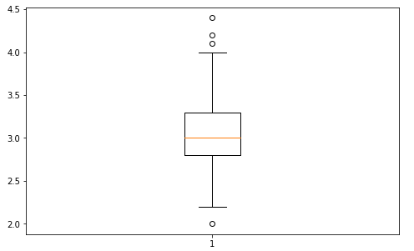
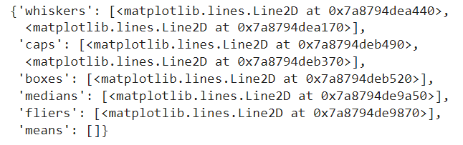
Box-plot
ใช้ดูการกระจายของข้อมูลและ outliers โดย box-plot สามารถ return ดูค่าที่ต้องการ เช่น whiskers, caps, boxes, medians, fliers, means จากการวาดกราฟได้
วาด Box-plot ใช้คำสั่ง plt.boxplot(‘ข้อมูลคอลัมน์x’) เช่น ใช้ข้อมูลดอกไม้ iris
plt.boxplot(df['SepalWidth'])
2

Slide 4
การ return ค่าจาก Box-plot
กำหนดตัวแปรที่จะใช้เก็บค่ากราฟ Box-plot
ตัวแปร Box-plot จากนั้นเลือกค่าที่ต้องการ return ตามด้วย .get_ydata() หรือ .get_xdata() เลือกแนวแกนที่ต้องการดูค่า เช่น ต้องการดูค่า fliers(outliers) ในแนวแกน y
o = plt.boxplot(df['SepalWidth'])
o['fliers'][0].get_ydata()
ผลลัพธ์จะได้ค่า fliers ของกราฟ Box-plot ในตัวแปร o
array([2. , 4.4, 4.1, 4.2])
3

Slide 5
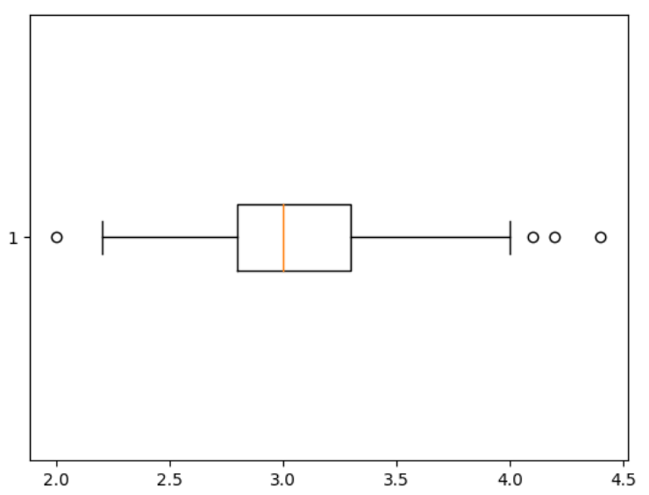
Parameter: vert=False ปรับกราฟเป็นวาดแนวแกน x
สามารถวาดกราฟในแนวแกน x ได้โดยการใส่และกำหนด parameter: vert=False (default=True) เช่น
ybp = plt.boxplot(df['SepalWidth'],vert=False)
4

Slide 6
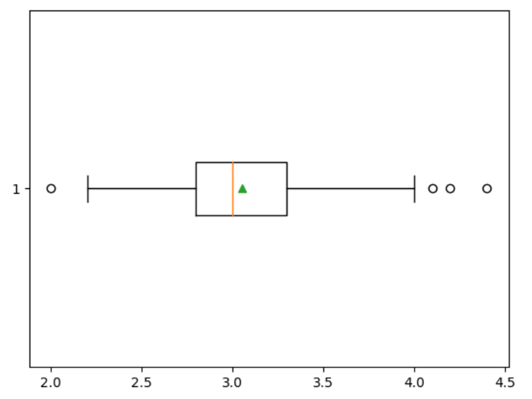
Parameter: showmeans
การแสดง means บนกราฟ box-plot สามารถแสดงได้โดยใช้ parameter: showmeans=True (default=False ) เช่น
ybp = plt.boxplot(df['SepalWidth'],vert=False,showmeans=True)
5

Slide 7
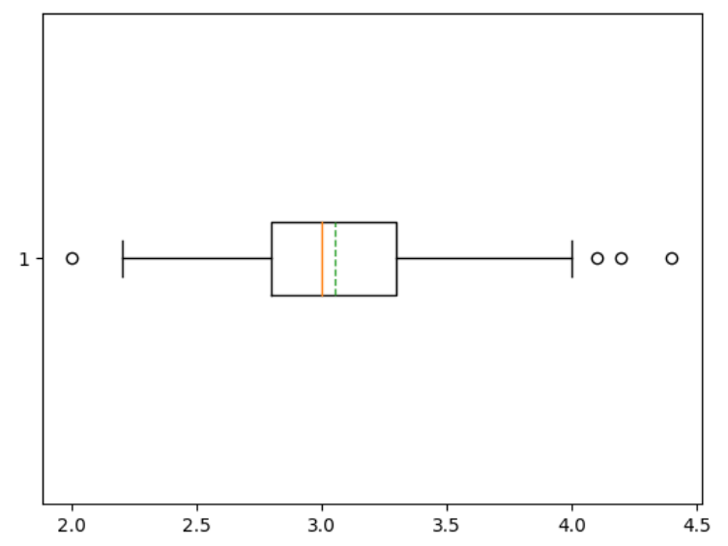
Parameter: meanline
แสดง means เป็นเส้นเพื่อง่ายต่อการเปรียบเทียบ ใช้ parameter: meanline=True (default=False) เช่น
ybp = plt.boxplot(df['SepalWidth'],vert=False,showmeans=True)
6

Slide 8
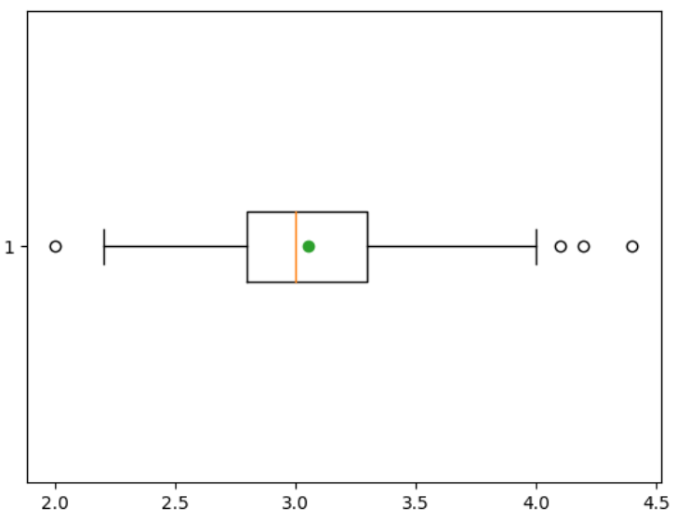
Parameter: meanprops เปลี่ยนหน้าตา merker ของ mean
สามารถเปลี่ยนลักษณะหน้าตาของ merker mean บนกราฟได้ตามที่ต้องการ เช่น
plt.boxplot(df['SepalLength'],vert=False,showmeans=True,meanprops={'marker':'o'})
7

Slide 9
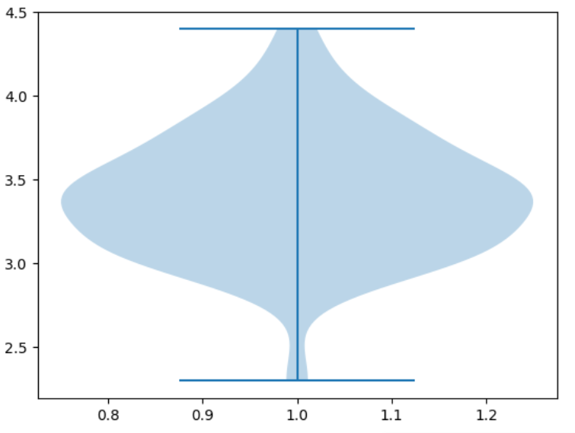
Violin plot
เป็นกราฟแสดงการกระจายตัวของข้อมูล
สามารถใช้งานได้โดยใช้คำสั่ง plt.violinplot(‘ข้อมูลคอลัมน์x’) เช่น
plt.violinplot(df['PetalLength'][:50])
8

Slide 10
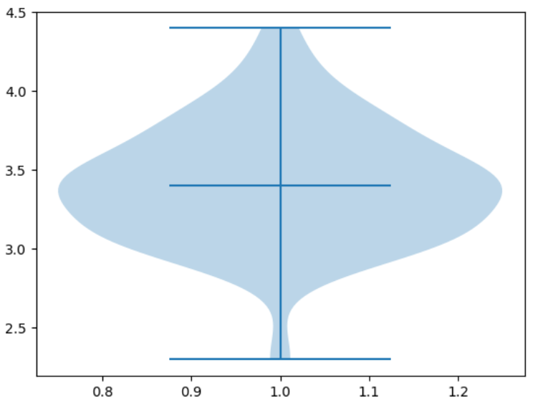
Parameter: showmedians
การแสดง medians บนกราฟ violin-plot สามารถแสดงได้โดยใช้ parameter: showmedians =True (default=False ) เช่น
vi = plt.violinplot(df['SepalWidth'][:50],showmedians=True)
9

Slide 11
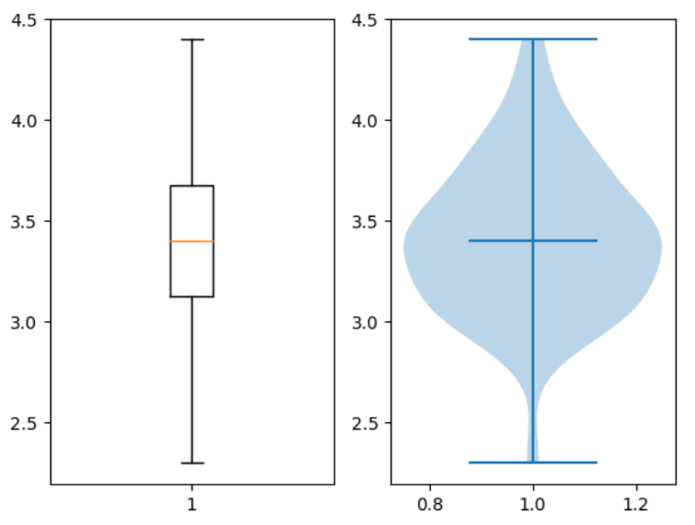
เปรียบเทียบระหว่าง box-plot กับ violin-plot
plt.subplot(1,2,1)
bb = plt.boxplot(df['SepalWidth'][:50])
plt.subplot(1,2,2)
vi = plt.violinplot(df['SepalWidth'][:50],showmedians=True)
10

Slide 12
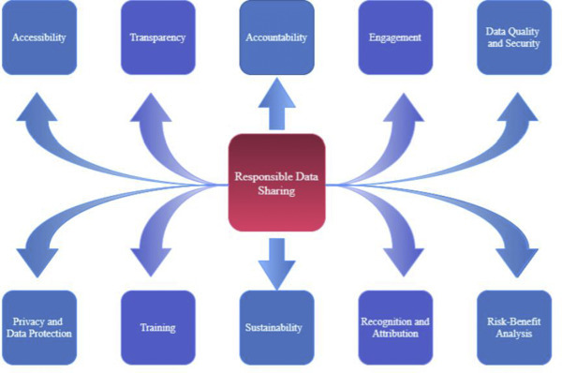
Health Data Sharing และ Data Privacy
ปัญหาที่เกิดจากการแบ่งปันข้อมูลสุขภาพและความเป็นส่วนตัวของข้อมูลในช่วงการระบาดของ COVID-19 เช่น
การรั่วไหลของข้อมูลส่วนบุคคล
การใช้ข้อมูลสุขภาพเพื่อวัตถุประสงค์อื่น
ความกังวลเกี่ยวกับการเก็บข้อมูลระยะยาว
ความไม่เท่าเทียมกันในการเข้าถึงข้อมูลสุขภาพ
11

Slide 13

การรั่วไหลของข้อมูลส่วนบุคคล
มีกรณีที่ข้อมูลส่วนบุคคลของผู้ติดเชื้อ COVID-19 รั่วไหลสู่สาธารณะ เช่น ชื่อ ที่อยู่ และประวัติการเดินทาง
การรั่วไหลนี้นำไปสู่การตีตราและการเลือกปฏิบัติต่อบุคคลเหล่านั้น รวมถึงครอบครัวและเพื่อนของพวกเขา
สิ่งนี้แสดงให้เห็นถึงความสำคัญของการปกป้องความเป็นส่วนตัวของข้อมูลและการมีมาตรการรักษาความปลอดภัยที่เหมาะสม
12

Slide 14

การใช้ข้อมูลสุขภาพเพื่อวัตถุประสงค์อื่น
มีความกังวลเกี่ยวกับการใช้ข้อมูลสุขภาพที่รวบรวมระหว่างการระบาดใหญ่เพื่อวัตถุประสงค์อื่น เช่น การเฝ้าระวังหรือเป้าหมายทางการตลาด
การใช้ข้อมูลนอกเหนือจากวัตถุประสงค์เดิมโดยไม่ได้รับความยินยอมจากบุคคลนั้นถือเป็นการละเมิดความเป็นส่วนตัวและอาจทำลายความไว้วางใจของสาธารณชน
จำเป็นต้องมีการป้องกันและข้อจำกัดที่ชัดเจนเกี่ยวกับวิธีการใช้ข้อมูลสุขภาพที่ละเอียดอ่อน
13

Slide 15
ความกังวลเกี่ยวกับการเก็บข้อมูลระยะยาว
การเก็บรวบรวมข้อมูลสุขภาพจำนวนมากระหว่างการระบาดใหญ่ทำให้เกิดคำถามเกี่ยวกับระยะเวลาที่ข้อมูลจะถูกเก็บไว้และใครจะสามารถเข้าถึงได้
ความกังวลเกี่ยวกับผลกระทบระยะยาวที่อาจเกิดขึ้นจากการเก็บรวบรวมข้อมูลจำนวนมาก เช่น การใช้ในอนาคตเพื่อการเลือกปฏิบัติหรือปฏิเสธโอกาส
จำเป็นต้องมีนโยบายการเก็บรักษาข้อมูลที่ชัดเจนและกลไกสำหรับบุคคลในการเข้าถึงและควบคุมข้อมูลของตนเอง
14

Slide 16
ความไม่เท่าเทียมกันในการเข้าถึงข้อมูลสุขภาพ
การระบาดใหญ่ส่งผลกระทบต่อชุมชนบางแห่งอย่างไม่เป็นสัดส่วน เช่น ชนกลุ่มน้อยทางเชื้อชาติและชาติพันธุ์ และประชากรที่มีรายได้น้อย
การเข้าถึงข้อมูลสุขภาพและทรัพยากรอย่างเท่าเทียมกันกลายเป็นข้อกังวลด้านจริยธรรมที่สำคัญ เนื่องจากความไม่เท่าเทียมกันอาจนำไปสู่ผลลัพธ์ด้านสุขภาพที่แย่ลงสำหรับกลุ่มที่มีความเสี่ยง
จำเป็นต้องมีความพยายามเชิงรุกเพื่อเอาชนะอุปสรรคในการเข้าถึงและรับประกันการกระจายข้อมูลและทรัพยากรด้านสุขภาพอย่างเป็นธรรมในหมู่ประชากรที่หลากหลาย
https://www.ncbi.nlm.nih.gov/pmc/articles/PMC8988992/
15

Slide 17
Quiz
1. เขียน function ที่รับ input เป็น output ของ boxplot แล้ว แสดงค่า min, max, q1, q2, q3
2. วาด boxplot เปรียบเทียบ การกระจายตัวของข้อมูล PetalLength ของดอก iris ทั้ง 3 ชนิด
16

